Slide 1
PPT PROJECT AKHIR PBO

Slide 2
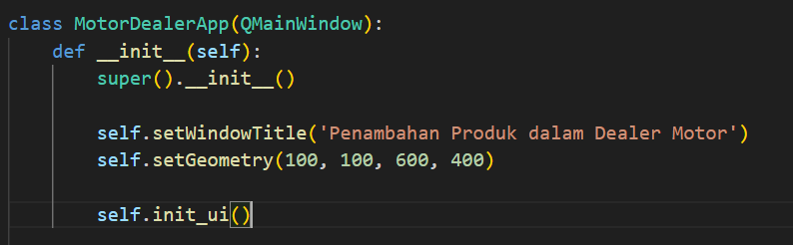
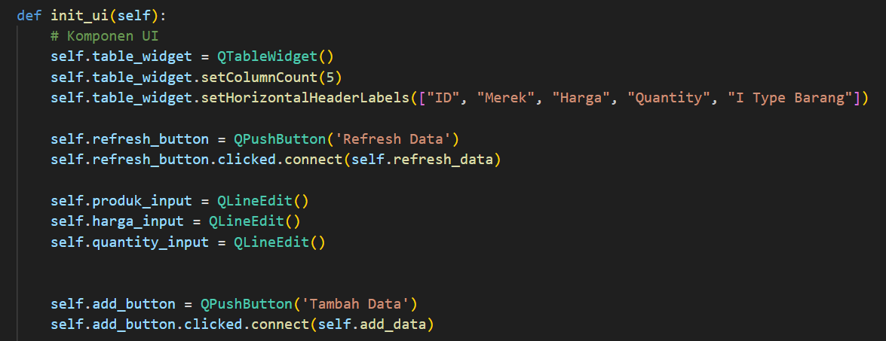
Pembuatan main window
Pembuatan UI serta pembuatan komponennya

Slide 3
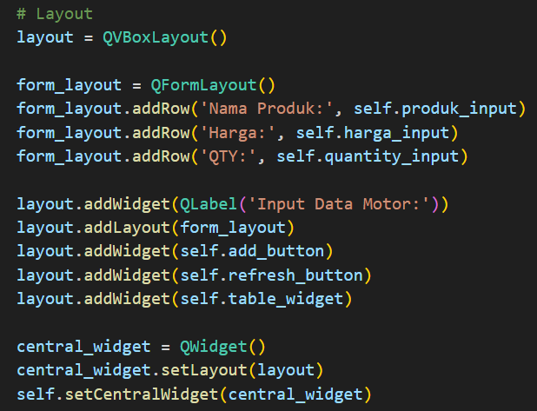
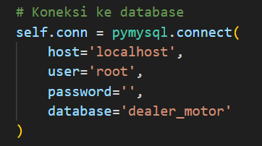
Pembuatan Layout
Mengkoneksikan ke database

Slide 4
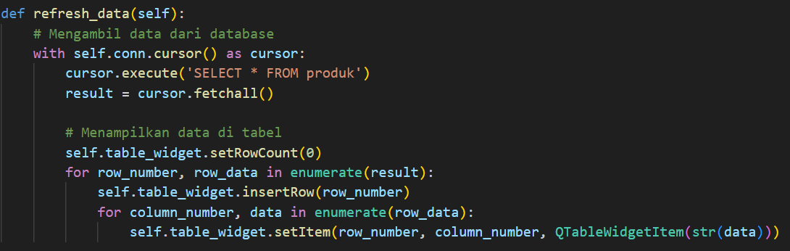
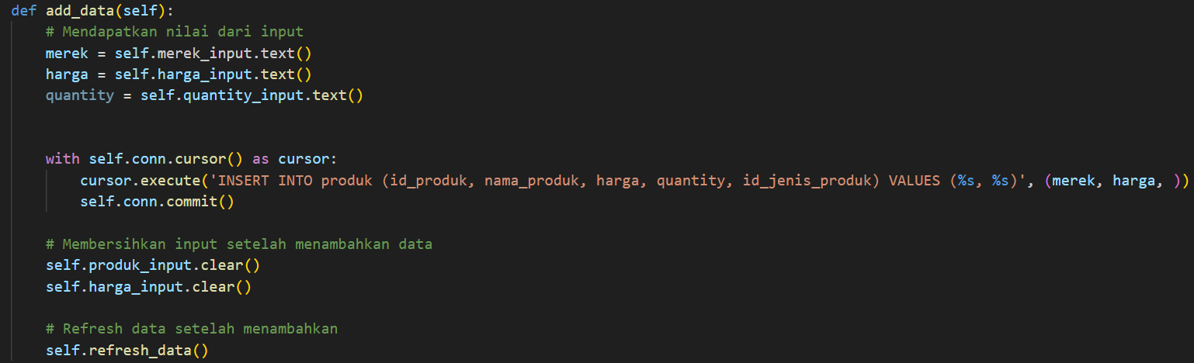
Pengambilan data dari database dan pembuatan dari input data

